Slide 1
Применение здоровьесберегающих технологий на уроках в начальной школе.
Кеня Светлана Анатольевна
учитель начальных классов МОУ лицей №4
МО Ейский район

Slide 2
Здоровьесберегающие образовательные технологии.
Здоровьесберегающие образовательные технологии – это системный подход к обучению и воспитанию, построенный на стремлении педагога не нанести ущерб здоровью учащихся.

Slide 3
Психолого-педагогические технологии здоровьесбережения
Снятие эмоционального напряжения
Создание благоприятного психологического климата на уроке
Охрана здоровья и пропаганда здорового образа жизни
Комплексное использование личностно-ориентированных технологий

Slide 4
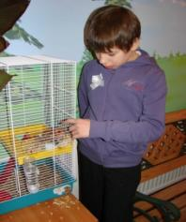
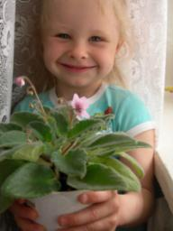
Экологическое пространство
Проветривание помещений
Наличие живого уголка
Озеленение кабинета
Освещение кабинета

Slide 5
Требования к организации учебного занятия с позиции здоровьесбережения
В начале урока обратите внимание на санитарно-гигиенические условия в учебном классе:
Температура и свежесть воздуха ( чистота воздуха – фактор работоспособности и успешности учащихся)
Качество освещения класса и доски, помните естественно освещение благоприятнее, чем искусственное
Шумовой (звуковой фон)
Чистота помещения, аккуратность

Slide 6
В ходе проведения урока:
контролируйте чередование позы учащихся на уроке в зависимости от вида работы, обязательно следите за осанкой
обязательно проводите на уроке 2-3 оздоровительных паузы с использованием упражнений по профилактике нарушений осанки, зрения, с элементами дыхательной гимнастики, «гимнастики для мозга» и т.п.

Slide 7
Оздоровительные моменты на уроке

Slide 8
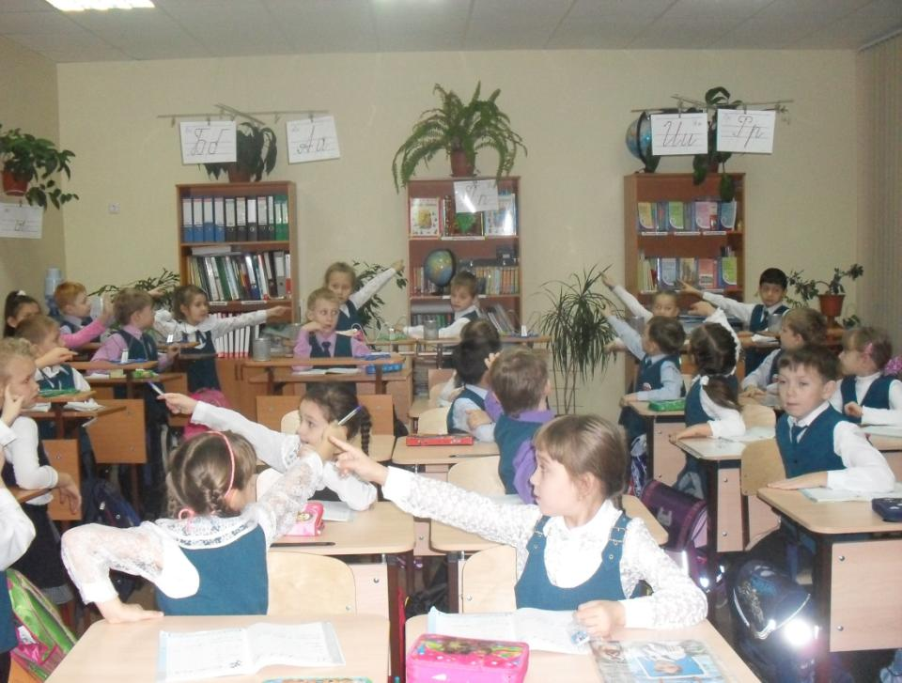

Slide 9
Гимнастика для глаз
Пальчиковая гимнастика
Физкультурные минутки
Дыхательная гимнастика
Точечный массаж
Релаксация

Slide 10
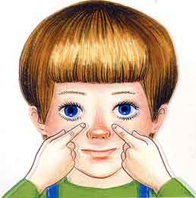
Зрительная гимнастика помогает:
Снять физическую и психоэмоциональную напряжённость;
Тренировать вестибулярный аппарат;
Развить зрительную координацию;
Укреплять глазные мышцы;
Развить зоркость и внимательность;
Улучшить зрение.

Slide 11
Зрительно-координаторные тренажеры: офтальмологический тренажер «восьмерка» :

Slide 13
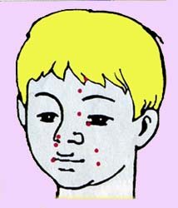
Точечный массаж помогает: Проводить профилактику простудных заболеваний; Закаливание детей; Научить детей расслабляться, освобождаться от стрессов, перенапряжения; Обучить навыкам проведения точечного массажа.

Slide 14
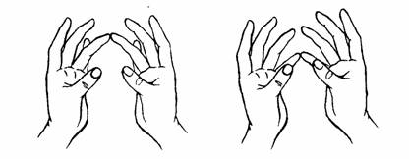
Пальчиковые игры могут помочь:
Подготовить руку к письму;
Развить внимание, терпение;
Стимулировать фантазию;
Активизировать работу мозга;
Научиться управлять своим телом.

Slide 15
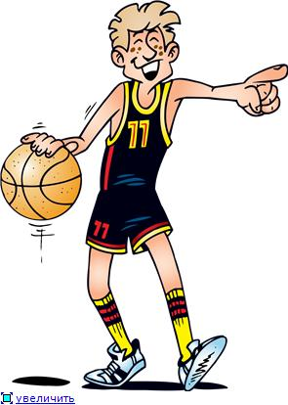
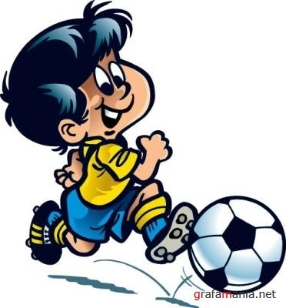
Физкультурные минутки помогают:
Снятие усталости, напряжения;
Ослабить утомление на уроке;
Проводить профилактику нарушения осанки;
Поддержание работоспособности, активного внимания;

Slide 16
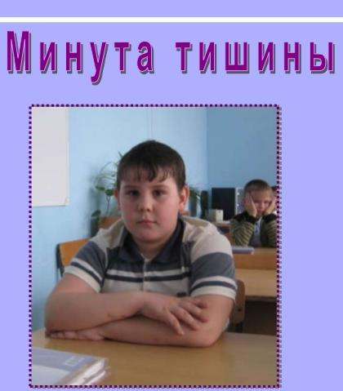
На уроках и переменах

Slide 17
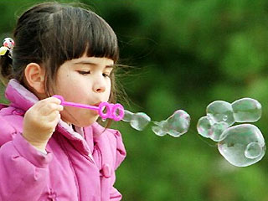
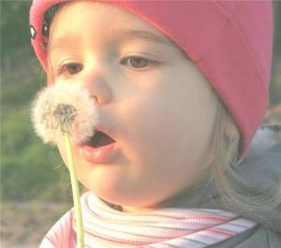
Дыхательная гимнастика.
Укрепление дыхательной мускулатуры;
Уменьшение заболеваний дыхательной системы;
Повышает общую сопротивляемость организма, его тонус, оздоровляет нервно-психическое состояние.

Slide 18
Релаксация на уроках.
Помогает снять стресс;
Расслабление мышц;
Снятие усталости;
Восстановление работоспособности

Slide 19
Рекомендации по окончанию урока
Любой урок заканчивать:
«выбрасыванием» усталости;
«умыванием лица» теплом близко поднесённых к лицу рук;
потягиванием.

Slide 20
Таким образом, использование здоровьесберегающих технологий играет большую роль в жизни каждого школьника, позволяет легче и успешнее овладеть необходимыми знаниями на уроке, преодолеть трудности, достичь целей и задач обучения.
Важно заметить, что для снятия напряжения, недостаточно проводить специальную релаксацию или физминутки, необходимо, чтобы всегда весь урок проходил непринуждённо, чтобы тон учителя был бодрым и дружелюбным, а для учеников создавалась бы приятная, располагающая к занятиям атмосфера.
В заключение хотелось бы напомнить, здоровье нельзя улучшить, его можно только сберечь!
Берегите себя и своих учеников!

Slide 21
Хочешь быть счастлив один день – сходи в гости Хочешь быть счастлив неделю – женись Хочешь быть счастлив месяц – купи себе машину Хочешь быть счастлив всю жизнь – будь здоров!

